Slide 2
Обычно к третьему-четвертому сезону дачник определяется с тем, какие однолетники будут украшать его цветник. Конечно, новые виды и сорта станут появляться на клумбе, ведь пройти мимо отдела, торгующего семенами, не сможет ни один цветовод, но основу составят самые эффектные, самые устойчивые и непритязательные в уходе растения. Как собрать семена однолетников? Казалось бы, все предельно просто: надо дождаться, пока они вызреют на материнском растении, собрать их, разложить по баночкам и пакетикам и в назначенное время посеять на рассаду или в грунт. Если бы все было так просто, семена не стоили бы так дорого. Во-первых, не всегда из собранных собственноручно семян вырастает ожидаемый по форме и окраске цветок. Собирая семена от гибрида, ожидать, что новое растение сохранит все свойства маточного, не приходится. Вы только напрасно потратите время.

Slide 3
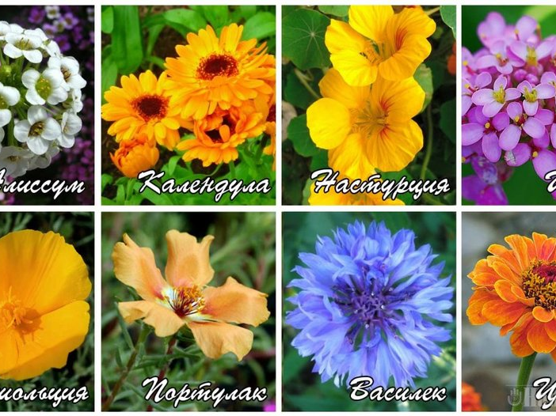

Slide 4
Если при покупке семян на упаковке значится «гибрид F1», оставлять цветок на семена бессмысленно. Вместе с тем, именно гибриды так привлекают цветоводов. У них и окраска ярче, и форма цветка интереснее, и расцветок – масса. Как же размножать гибриды? Если растение размножается черенкованием (а, как правило, большинство цветущих гибридов черенкуют), то с одного маточного растения можно получить достаточно много посадочного материала. Второй способ – это покупка семян. Сортовые однолетники размножаются семенами. Кстати, многие из них дают хороший самосев. Но, даже если растение прекрасно размножается самосевом, я все равно собираю семена. Неизвестно, какая будет зима и весна, может случиться так, что придется подсевать, вот тогда собранные семена и понадобятся. Семена астр, бархатцев, однолетних георгинов предрасположены к загниванию, так как созревают осенью, когда уже устанавливается дождливая погода. Надо выбрать сухой день и собрать все вызревшие корзинки, отделить семена от ложа, разложить тонким слоем на бумаге и просушить. Хранить семена следует при комнатной температуре.

Slide 5
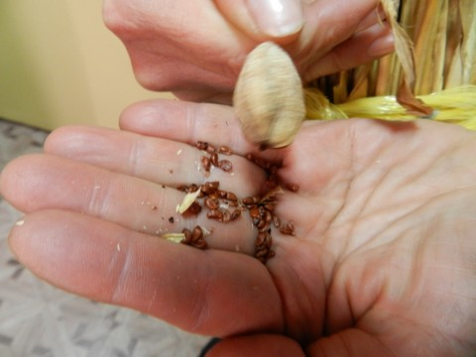

Slide 6
Как собрать семена однолетников, если соцветие представляет собой коробочку или стручок? Уследить за тем, чтобы они не лопнули, очень трудно, поэтому коробочки и стручки либо собирают недозрелыми, либо ежедневно осматривают растение на предмет выявления вызревших, но еще не раскрывшихся коробочек и стручков.

Slide 7
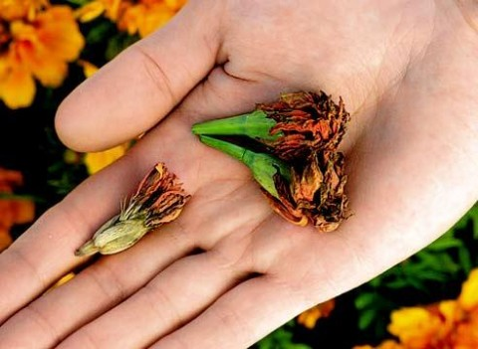

Slide 8
Если вы хотите сохранить семена особо ценного сорта, то на полузрелые коробочки или стручки можно надеть специальные мешочки, чтобы семена не рассыпались. Семена, собранные недозрелыми, нуждаются в такой процедуре, как дозаривание. Дозаривание – это дозревание, его проводят в сухом помещении, в среднем, в течение месяца, после чего семена хранят в бумажных пакетиках, которые обязательно подписывают, указывая сорт и год сбора. Год сбора необходимо зафиксировать, так как разные цветы имеют различный срок годности семян. Например, годеция сохраняет всхожесть в течение 3 лет, а однолетний флокс – только 2 года.

Slide 9
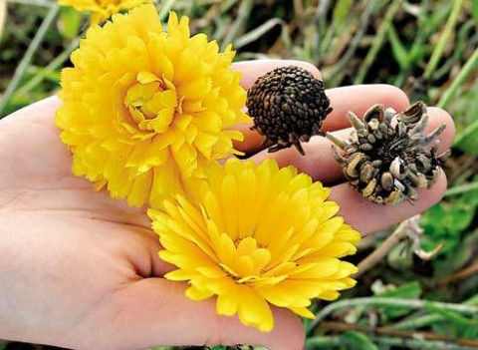

Slide 10
Семена однолетних цветов бывают разными по размерам. Есть среди них крупные, средние, мелкие и очень мелкие. Как собрать семена однолетников, если семена мелкие и очень мелкие? Агератум, лобелия, петуния имеют настолько мелкие семена, что их не только собирать, но и сеять непросто. Если растения выращиваются в горшках, то в период созревания семян их можно поставить на газету, на которую и будут высыпаться семена. Собирая семена регулярно, можно полностью, причем абсолютно бесплатно, обеспечить себя посевным материалом. Еще и соседям останется!

